Slide 1


ПЕРВЫЕ IP ДОМОФОННЫЕ СИСТЕМЫ

Slide 2

О КОМПАНИИ
Британская фирма British Advanced Solutions Ltd, выпускающая IP домофонные системы для дома, знаменитые своей строгостью и дизайном, с 2008 года успела реализовать десятки проектов в Европе.
Вся продукция сертифицирована и имеет награды за дизайн.
В 2011 году компания открыла свое представительство в России.
За это время она успела реализовать ряд крупных проектов.

Slide 3

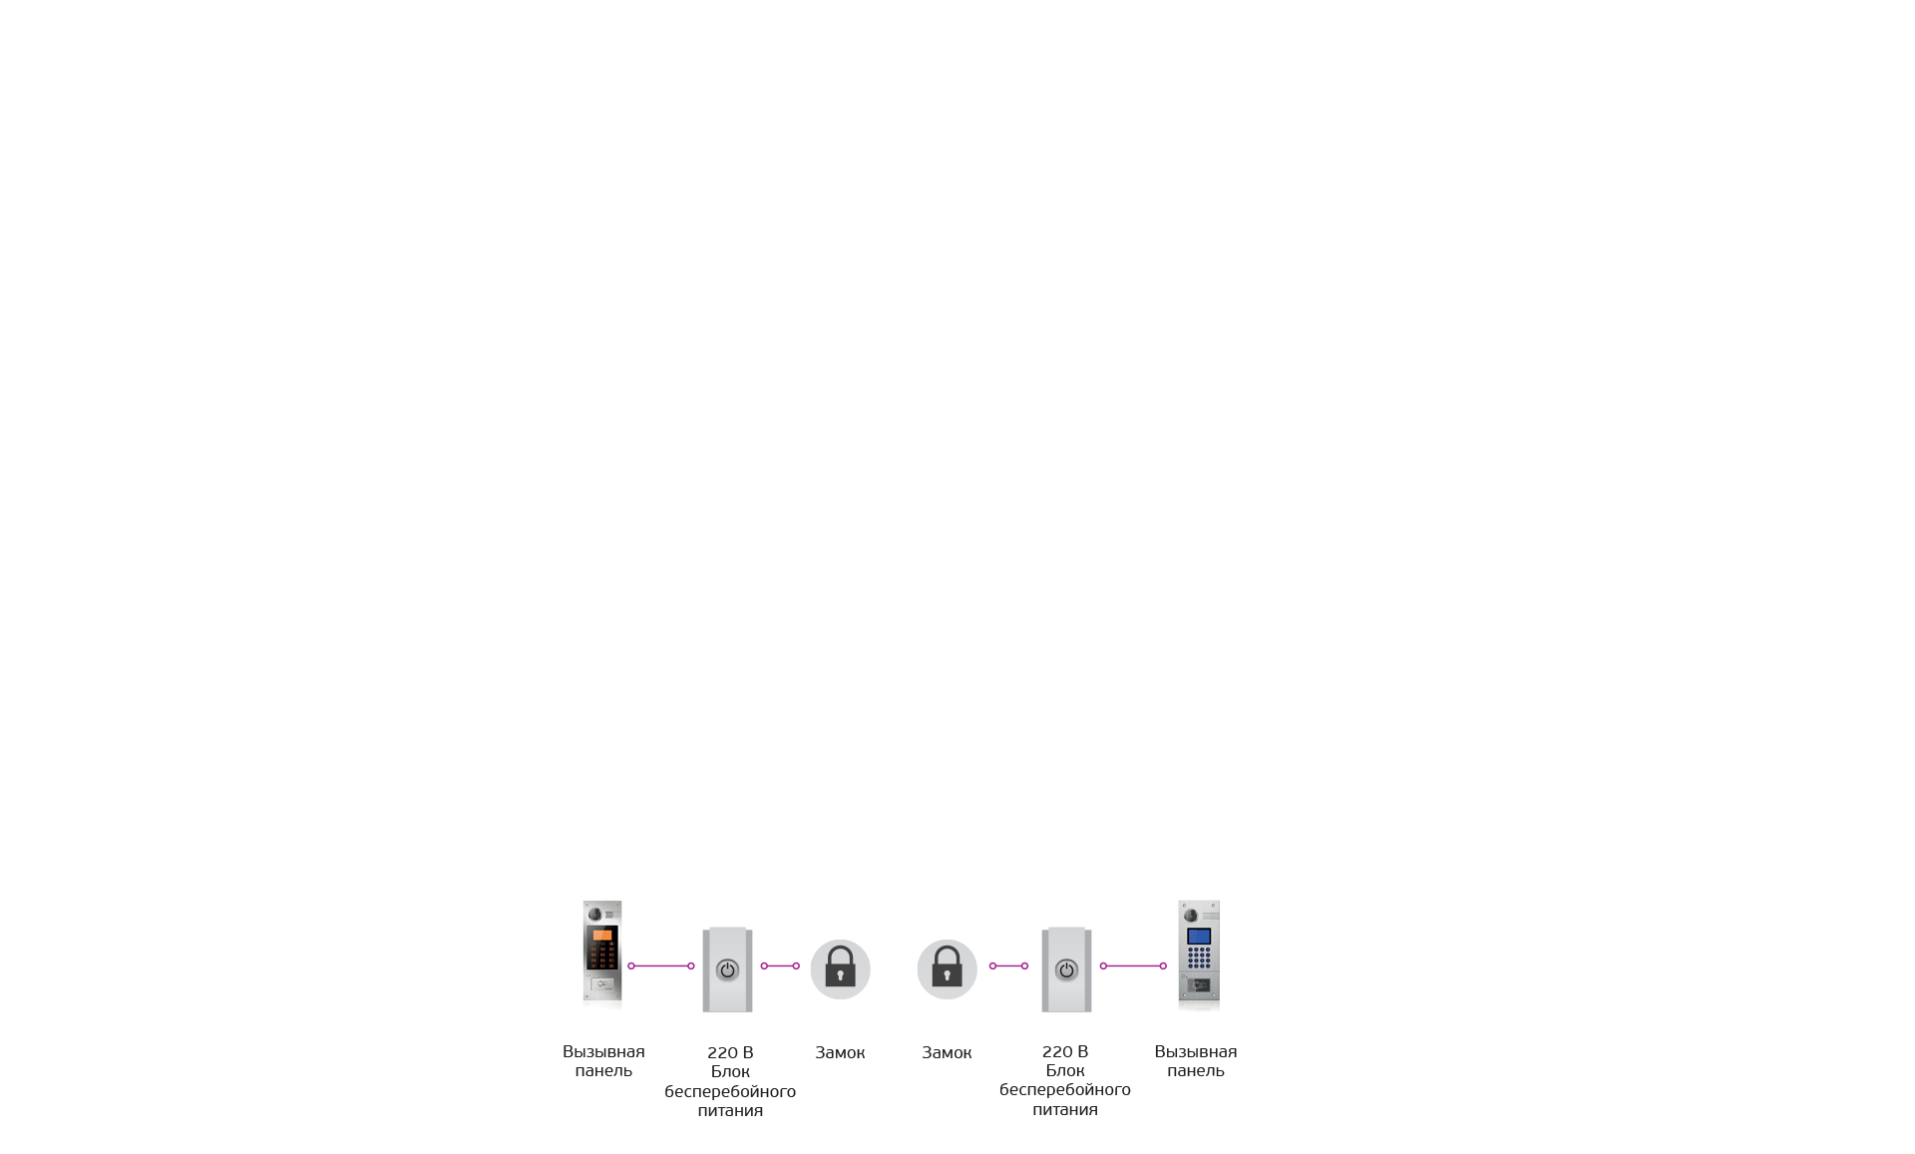
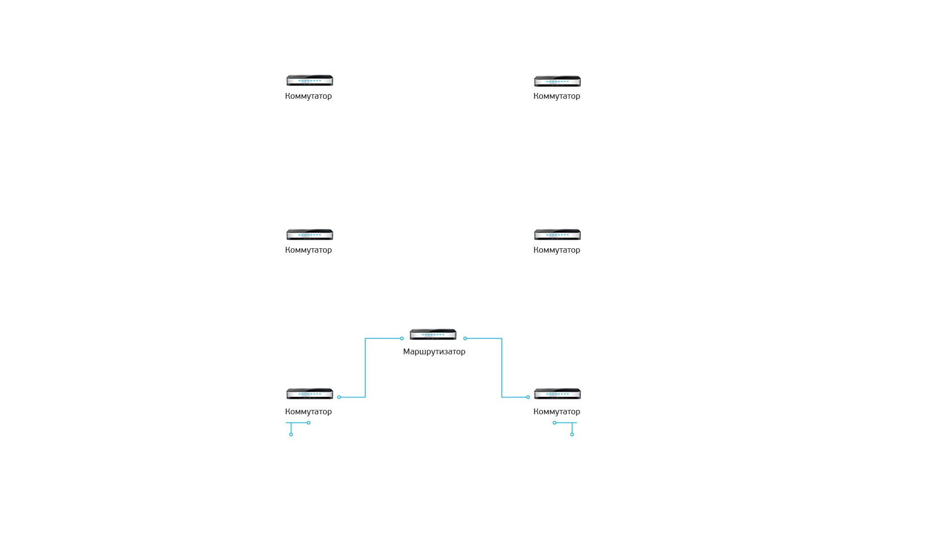
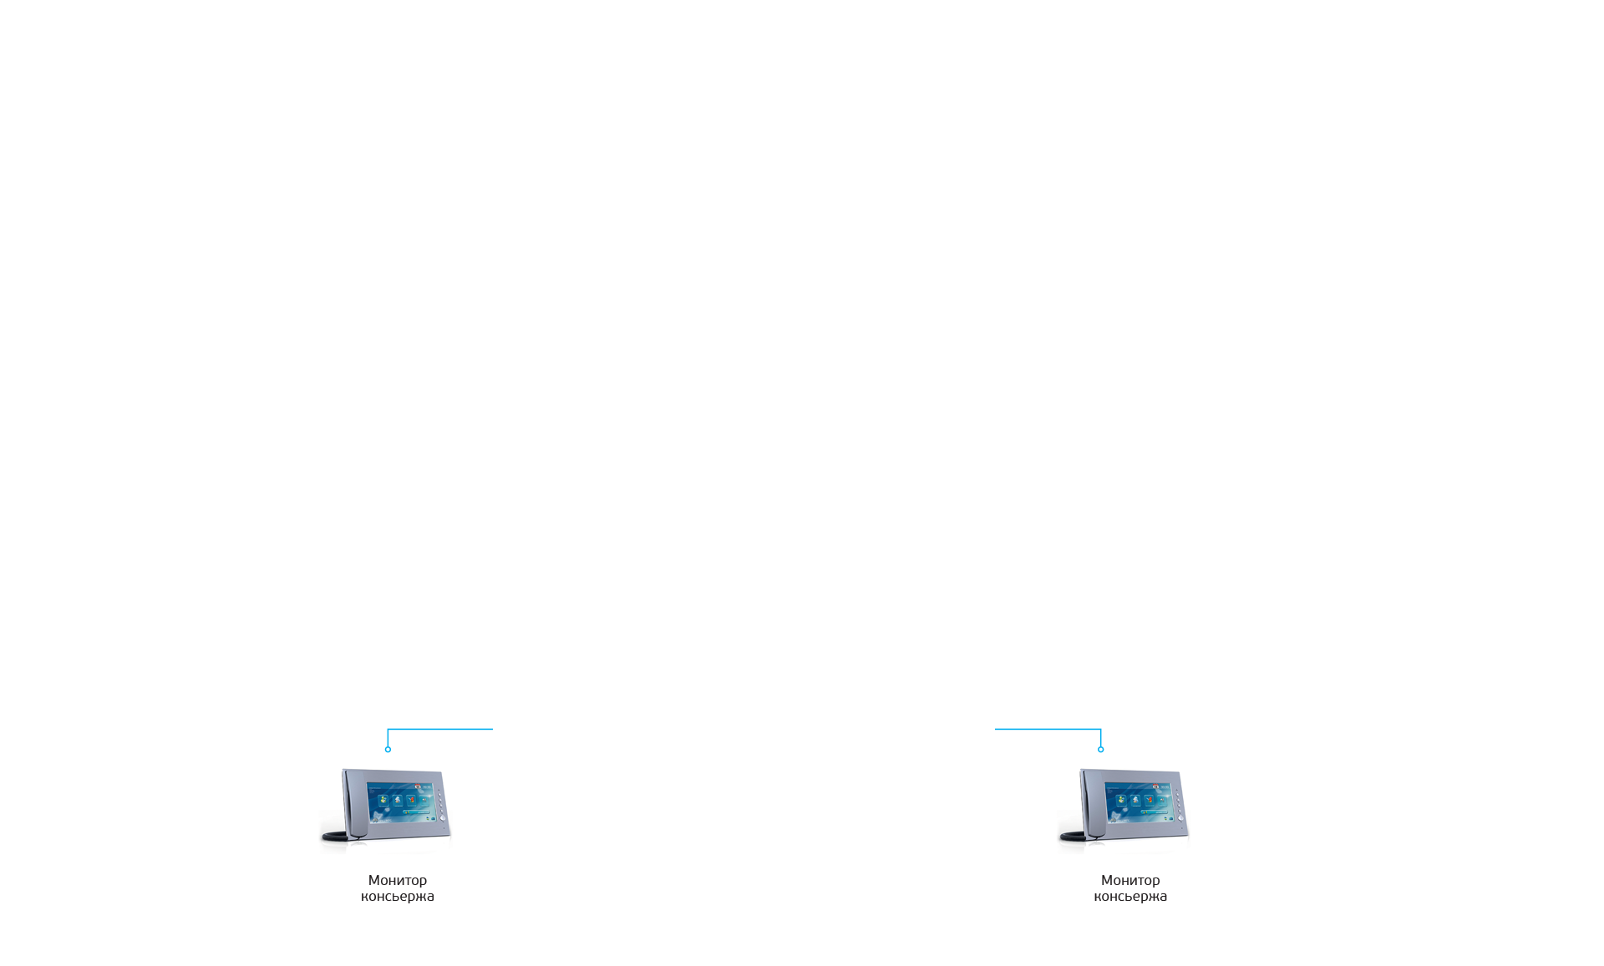
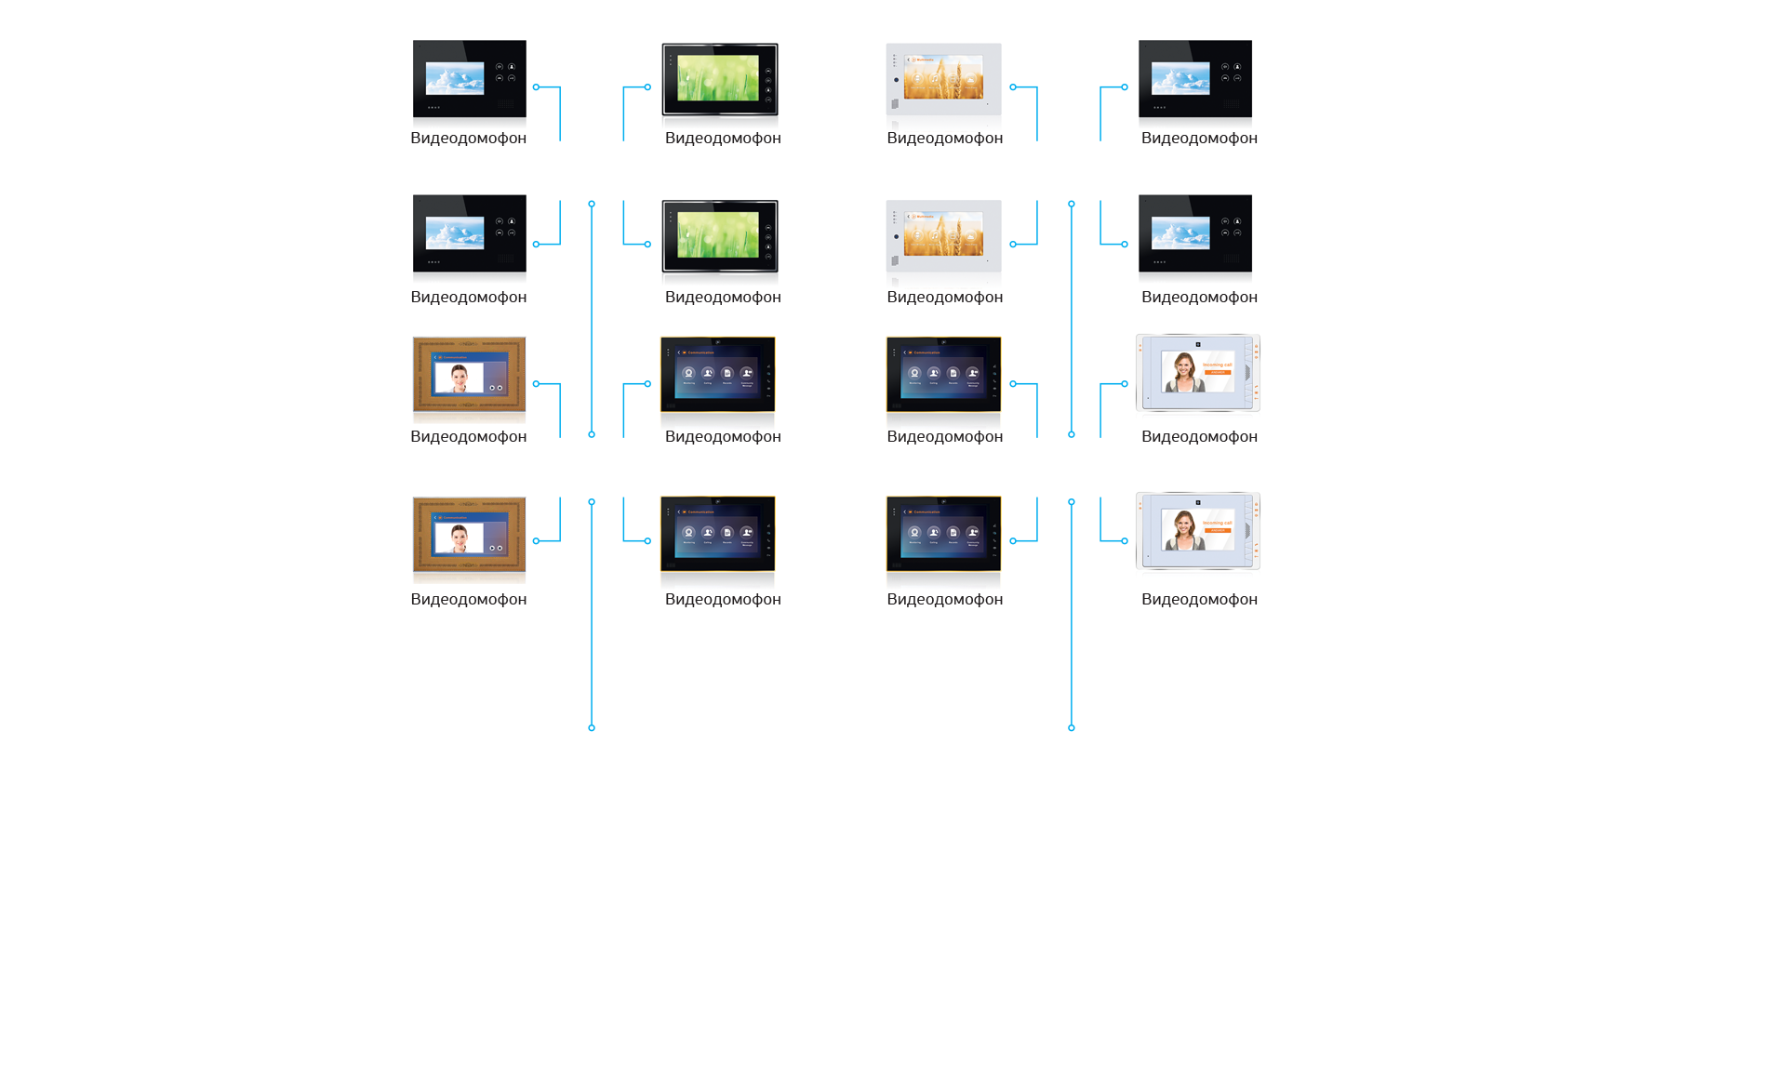

АРХИТЕКТУРА BAS-IP

Slide 4
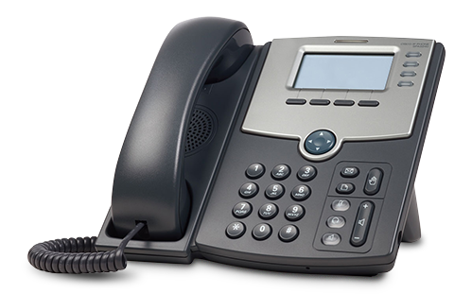
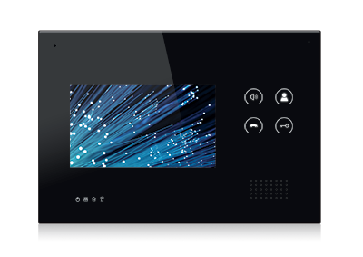
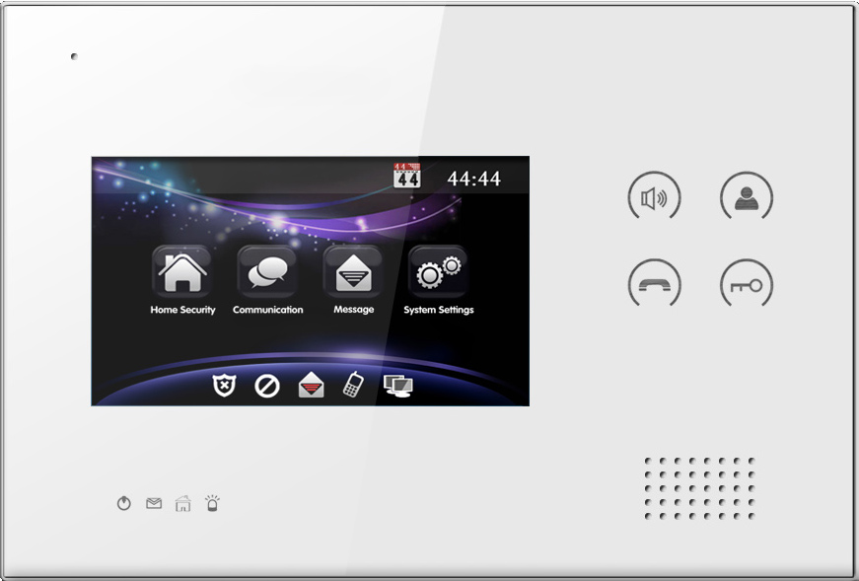
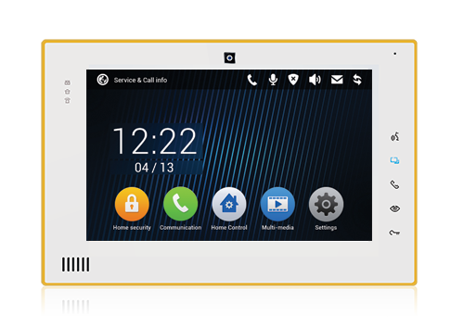
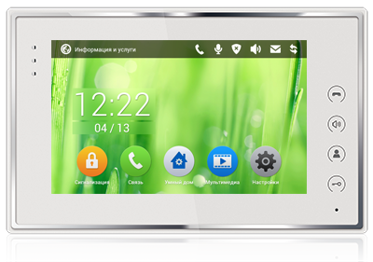
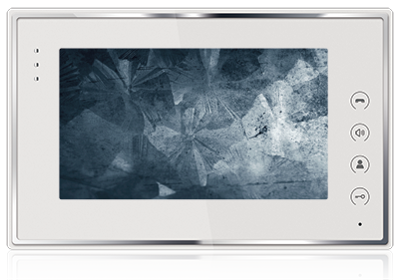
BAS-IP – ВОЗМОЖНОСТЬ ВЫБИРАТЬ ВНУТРЕННИЕ ДОМОФОНЫ
SIP телефон
4,3” Видеодомофон
от 30 EUR
от 200 EUR
7” Видеодомофон
7” Видеодомофон
10” Видеодомофон
от 470 EUR
от 470 EUR
от 650 EUR

Slide 5
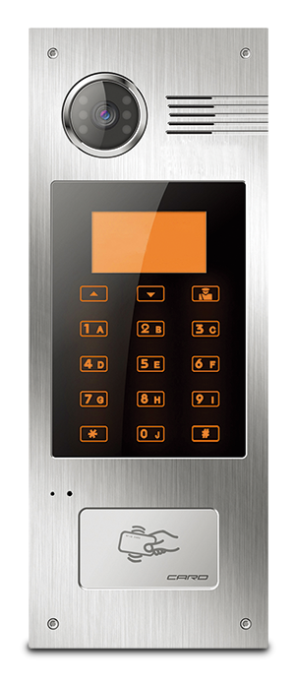
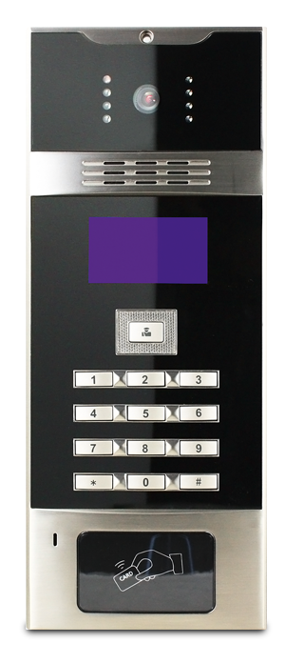
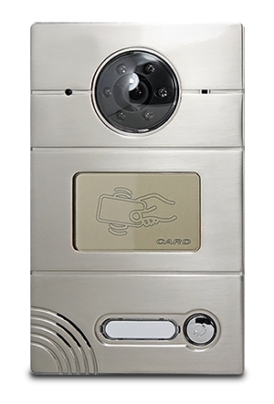
BAS-IP – ВОЗМОЖНОСТЬ РЕАЛИЗАЦИИ ЛЮБЫХ ПРОЕКТОВ
Индивидуальное жилье
Бизнес сегмент
Апартаменты
класса люкс
В линейке вызывных устройств присутствуют модели в разных ценовых сегментах и дизайнерских решениях.
Но все являются законченными устройствами, не требующими дополнительного оборудования.
Все оборудование антивандальное и работает в низких и высоких температурных режимах.

Slide 6
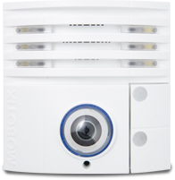
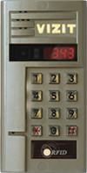
СРАВНЕНИЕ С АНАЛОГАМИ. ПАНЕЛИ ВЫЗОВА
МОДЕЛЬ
Mobotix T24
Vizit БВД-343RCPL
BAS-IP AA-05 v.3
ЦЕНА РОЗНИЧНАЯ
1500 EUR
305 EUR
606 EUR
РАЗМЕР ЭКРАНА НА ЛИЦЕВОЙ ПАНЕЛИ
Нет
1,5 TFT LCD монитор
3,5 TFT LCD монитор
КОЛ-ВО АБОНЕНТОВ
99 999
200
99 999 +
АБОНЕНТСКИЕ УСТРОЙСТВА
SIP телефоны любых производителей
Видеодомофоны или трубки Visit
SIP телефоны любых производителей, видеодомофоны BAS-IP, сторонние SIP приложения на моб. устройствах
РУССИФИКАЦИЯ
Английский
Англ./Рус.
Русский
КОНТРОЛЬ ДОCТУПА
RFID под заказ с доплатой
RFID
Em-Marine, Mifare, без считывателей
НАЛИЧИЕ НА СКЛАДE
Нет, под заказ
Есть
Есть
ИНТЕГРАЦИЯ С ВИДЕОНАБЛЮДЕНИЕМ
По SIP протоколу только
Нет
По RTSP протоколу – вывод на NVR для записи с камеры панели вызова

Slide 7
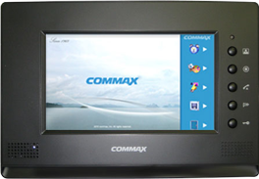
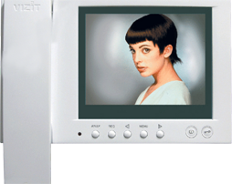
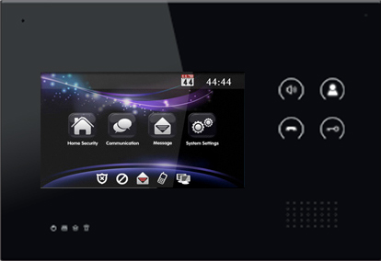
СРАВНЕНИЕ С АНАЛОГАМИ. ВНУТРЕННИЕ МОНИТОРЫ
МОДЕЛЬ
Commax CDV-71AM
Vizit MT460CM
BAS-IP AG-04
ЦЕНА РОЗНИЧНАЯ
200 EUR
130 EUR
206 EUR
РАЗМЕР ЭКРАНА
7” TFT LCD
5,6” TFT LCD
4,3” TFT LCD
КОЛ-ВО ВИДЕОКАНАЛОВ
2 Вызывные панели
2 Вызывные панели
10 Вызывных панелей
ПОДКЛЮЧЕНИЕ КАМЕР
1 аналоговая камера
Нет
16 IP камер
ПАМЯТЬ
128 кадров
32 кадра ч/б
Ограничено SD картой, фото и видео
ПОДКЛЮЧЕНИЕ К МНОГОКВАРТИРНЫМ
ПАНЕЛЯМ
Нет, за дополнительную плату
1 Панель Vizit
До 10 многоквартирных панелей

Slide 8

ПРИМЕНЕНИЕ СИСТЕМЫ
От многоквартирных комплексов
до индивидуального жилья
Подключение до 99 999+ квартир в единую сеть позволяет жильцам одного комплекса:
Разговаривать друг с другом по видеоинтеркому.
Контролировать подъездные входы, индивидуальные панели а так же въезды на парковки или общие калитки.
Получать доступ к услугам обслуживающей организации одним нажатием кнопки на домофоне.
Просматривать общие IP камеры с парковок, детских площадок и прочие зоны.
Управлять домашней автоматикой с экрана монитора или мобильного устройства.
Единая система контроля доступа по всему комплексу.

Slide 9
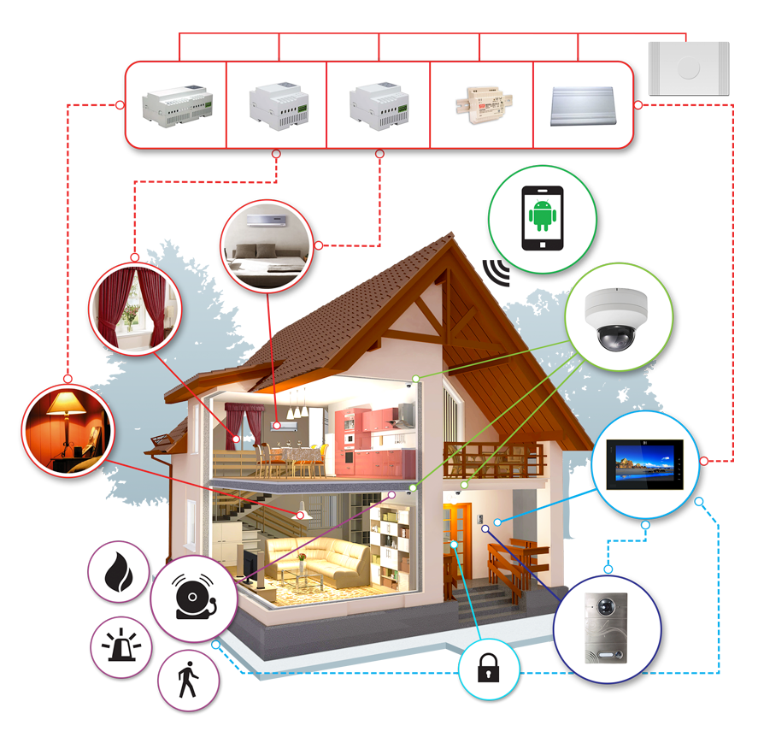
ПРИМЕНЕНИЕ СИСТЕМЫ
Возможности системы BAS-IP для квартиры или коттеджа
Сенсорное управление на каждом домофоне
Управление 4-мя зонами: свет, шторы, кондиционер, лифт.
Управление сигнализацией и выход с домофона на сирену.
Просмотр до 10 индивидуальных панелей.
Запись видеороликов или фотозапись посетителей.
Прием индивидуальных или массовых текстовых и графических сообщений с центрального сервера.
Прием звонков на мобильные устройства посредством собственного приложения под iOS и Android на РУССКОМ ЯЗЫКЕ.

Slide 10
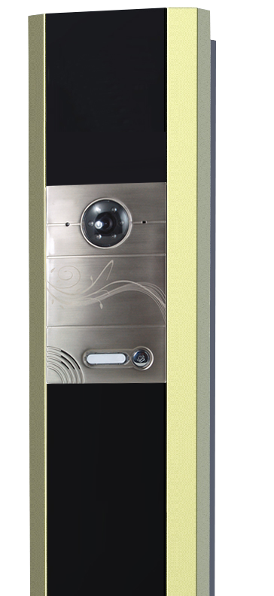

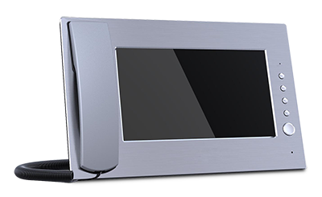

ПРИМЕНЕНИЕ СИСТЕМЫ
HELP станции
С помощью индивидуальных вызывных панелей BAS-IP можно организовать систему из 1000 Help столбов, звонки с которых будут приходить на оператора.
Это могут быть кнопки пожарного оповещения, кнопки экстренных вызовов (SOS) или информационные столбы.

Slide 11
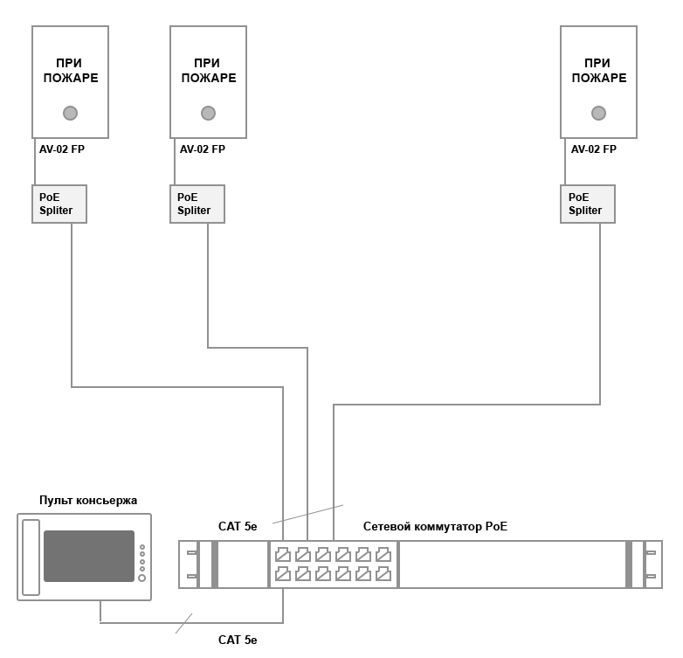

ПРИМЕНЕНИЕ СИСТЕМЫ
Пожарное оповещение
С помощью индивидуальных вызывных панелей BAS-IP AV-02 FP можно организовать систему из 1000 панелей, аудио звонки с которых будут приходить на одного или нескольких операторов.
Стоимость такой системы намного ниже,
чем европейские аналоги.

Slide 12
ПРИЕМУЩЕСТВА СИСТЕМЫ BAS-IP
v
Простая и одновременно гибкая система, которая позволяет решать любые задачи домофонии
и обеспечивать безопасность доступа в помещения.
v
Неограниченное количество (до 99 999) пользователей в системе и расстояние между ними. Универсальная как многоквартирная, так и индивидуальная система.
v
Система позволяет осуществлять видеонаблюдение со всех камер в системе (до 16 штук).
v
Устанавливается в существующую локальную сеть с помощью обычных сетевых коммутаторов (свитчей). Не требует дополнительных серверов. Возможно питание по PoE (v3 SIP).
v
Руcсифицированное и удобное меню. Быстрое обновление программного обеспечения устройств.
v
Запроектировав систему сейчас, через 5 лет оборудование будет полностью совместимо со следующими версиями устройств

Slide 13
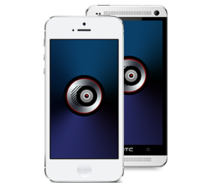
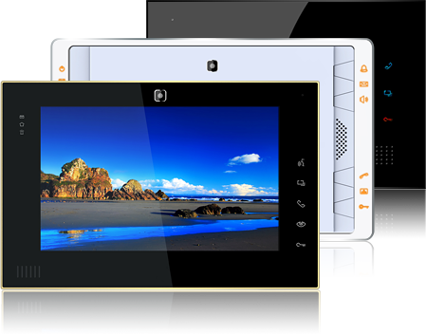
ОСНОВНЫЕ ФУНКЦИИ ВНУТРЕННИХ МОНИТОРОВ BAS-IP
v
Сенсорный экран во всех моделях домофонов
v
Видеоинтерком между внутренними мониторами и консьержем
v
Домашняя сигнализация, управление шторами, светом и кондиционером
v
Графические и текстовые сообщения, фоторамка, медиа проигрыватель
v
Фото и видео запись посетителей
v
Поддержка звонков по SIP протоколу через Интернет
Дублирование функций
на мобильный телефон
(Android и iOS)
На выбор пользователей ассортимент внутренних мониторов от эконом (206 EUR) до элитных моделей (655 EUR)

Slide 14
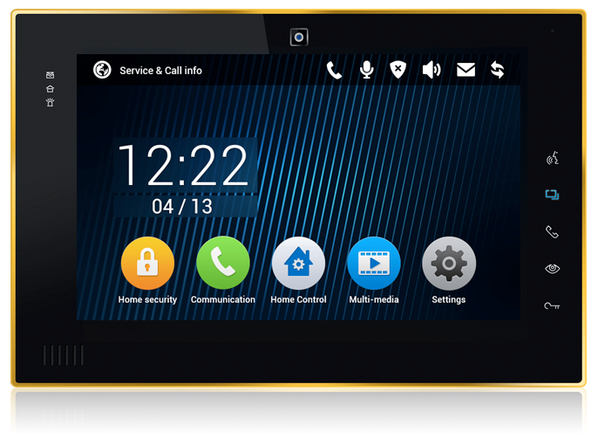
ДОСТУП К ПЕРСОНАЛЬНОЙ ИНФОРМАЦИИ ЧЕРЕЗ ДОМОФОН
Благодаря встроенной сервисной система вы сможете:
Уведомлять жильцов о новостях ЖК, персональной задолженности, или о любой другой сервисной информации
Отправлять уведомления персонально каждому жильцу
Через персональную страничку возможно осуществить, например, коммунальные платежи (при наличии платежной системы ЖК)
Вызвать такси или заказать пиццу
Заказать уборку апартаментов, полив цветов или выгул собаки, или другие сервисные услуги
Удаленная блокировка внутренних мониторов
И многое другое

Slide 15
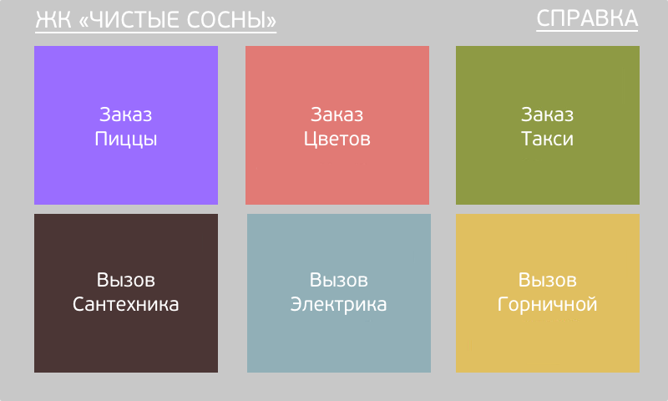
ДОСТУП К ПЕРСОНАЛЬНОЙ ИНФОРМАЦИИ ЧЕРЕЗ ДОМОФОН

Slide 16



СЕРВИСЫ ДЛЯ ЖИЛЫХ КОМПЛЕКСОВ
Бесплатное индивидуальное пользовательское меню с логотипом компании-застройщика или другой обслуживающей компании
Бесплатное обучение по эксплуатации системой.
Техническая поддержка по E-mail, Skype или по телефону
Предоставление бесплатного программного обеспечения
для отправки рекламных сообщений (текст, картинка, видео)
при заказах от 40 000 EUR

Slide 17
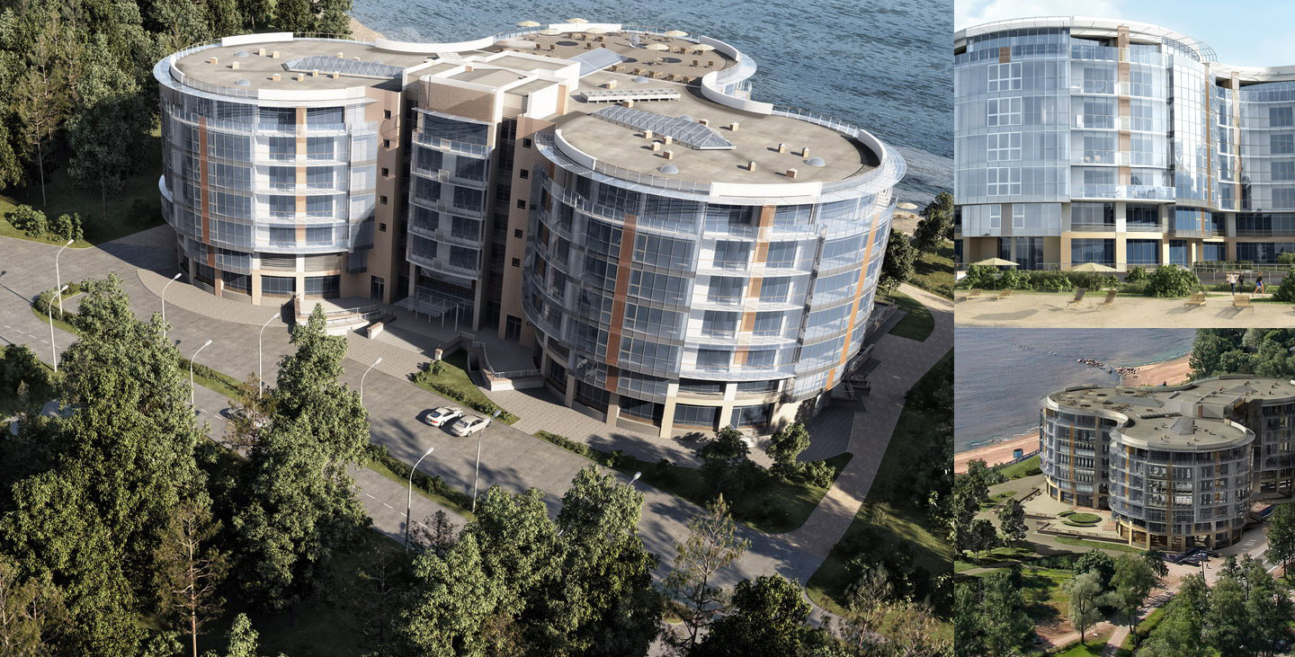
РЕАЛИЗОВАННЫЕ КРУПНЫЕ ПРОЕКТЫ
Crystal. Элитные аппартаменты
г. Санкт-Петербург, Россия. 160 апартаментов

Slide 18
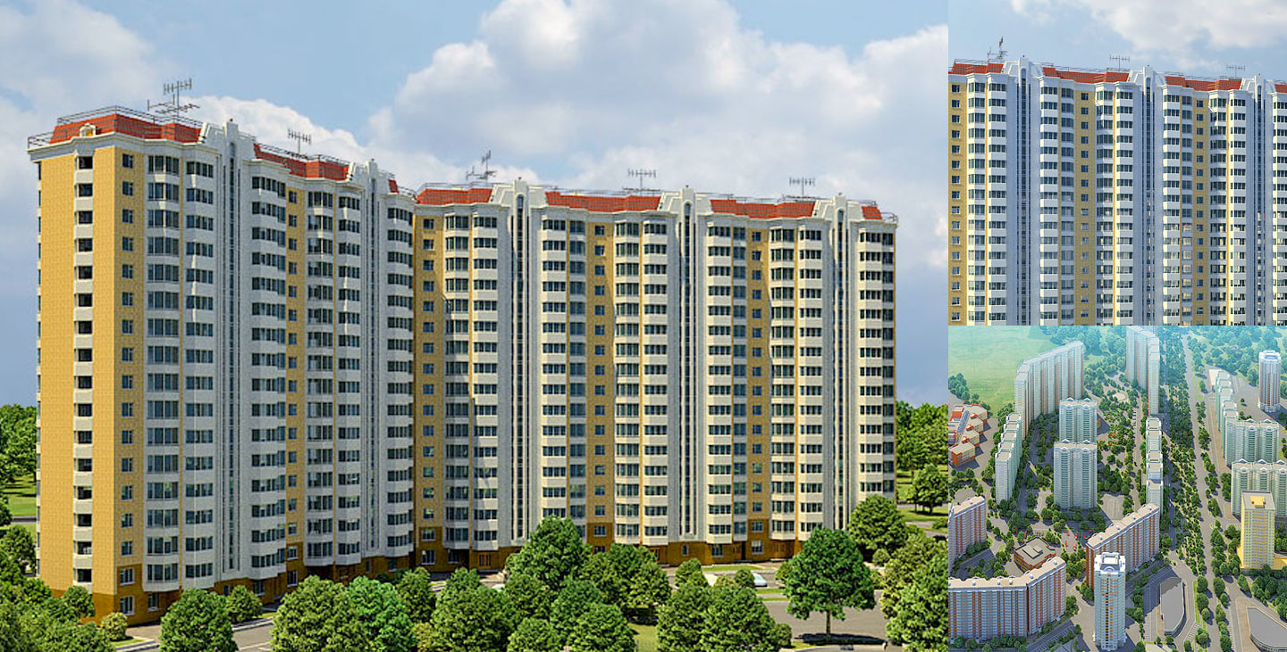
РЕАЛИЗОВАННЫЕ КРУПНЫЕ ПРОЕКТЫ
Бутово Парк. Жилой комплекс эконом класса
Г. Москва, Россия. 1800 квартир

Slide 19
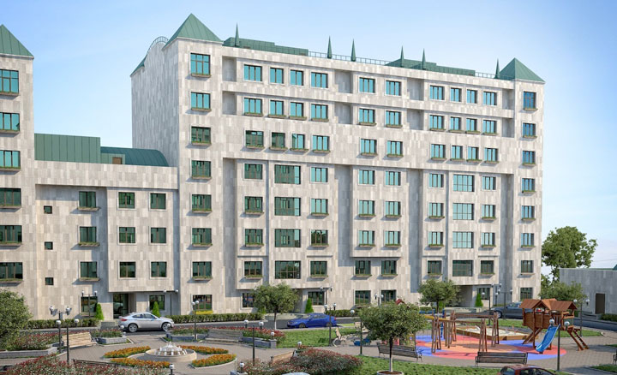
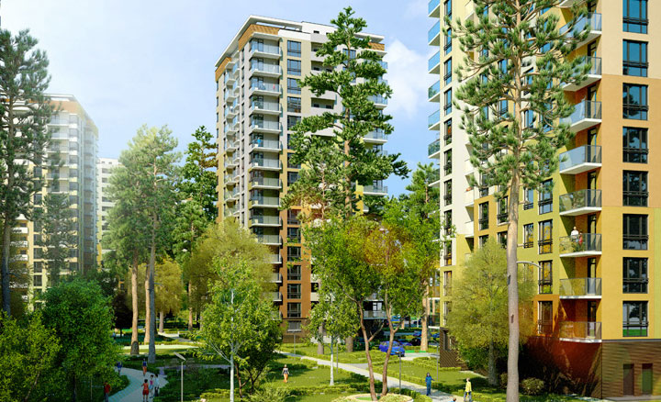
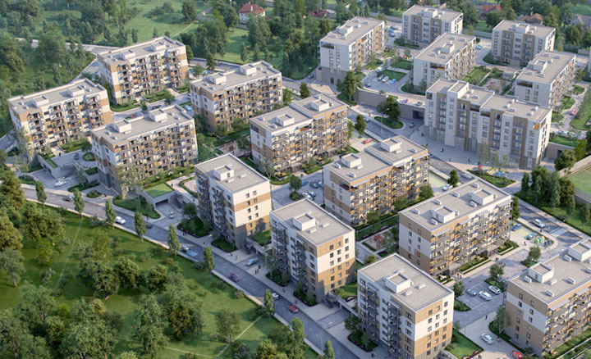
РЕАЛИЗОВАННЫЕ КРУПНЫЕ ПРОЕКТЫ
Триумфальный. Жилой комплекс элит класса
г. Астана, Казахстан. 142 квартир
Отдых. Жилой комплекс бизнес класса
г. Киев, Украина. 340 квартир
В работе на 2013 год более
12 проектов по СНГ
Липинка. Жилой комплекс эконом класса
г. Киев, Украина. 246 квартир

Slide 20
СТАТИСТИКА ПОИСКОВЫХ ЗАПРОСОВ ЯНДЕКС
2011
2012
2013
На основе анализа поисковых запросов
по IP домофонам видно, что кол-во запросов растет в прогрессии.
Пользователи все больше интересуются
IP домофонией.
Январь
Февраль
Март
Апрель
Май
Июнь
Июль
Август
Сентябрь
Октябрь
Ноябрь
Декабрь
14
28
77
80
102
130
168
214
338
225
309
236
226
329
440
441
386
409
529
436
551
767
697
611
660
997
1123
1215
984
894
1028
1158

Slide 21
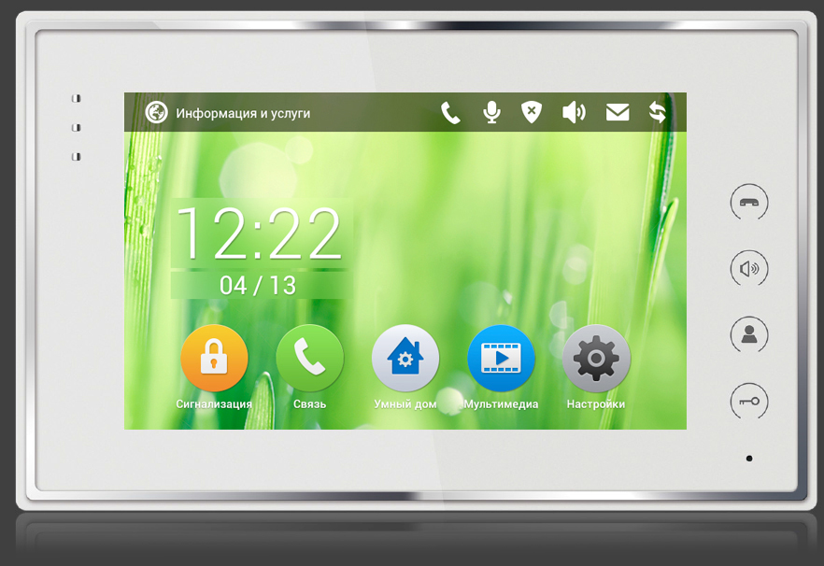
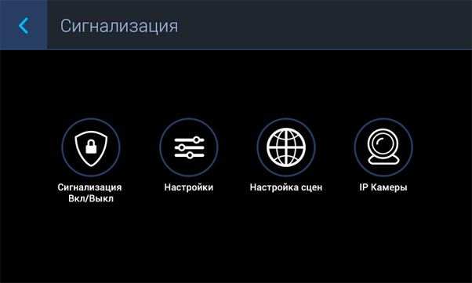
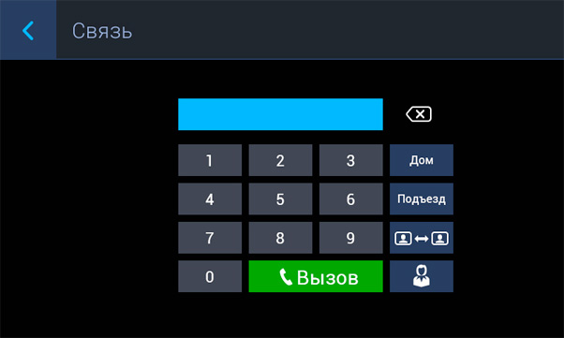
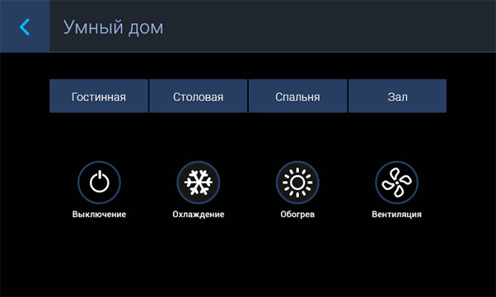
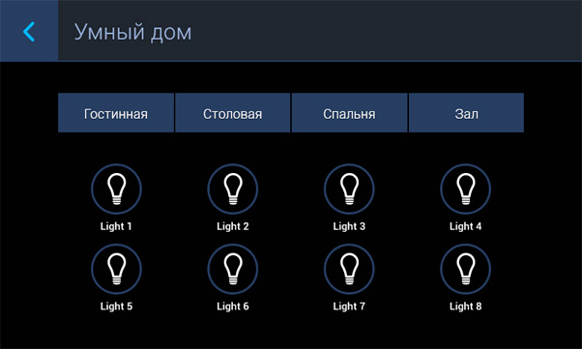
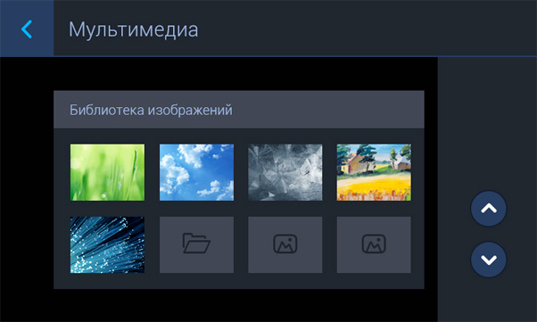
ИНТЕРФЕЙС УПРАВЛЕНИЯ

Slide 22
ИТОГИ
Пять главных причин работать с BAS-IP
1
2
3
4
5
Уникальное и полностью адаптированное под Россию и СНГ оборудование
Ценовая политики полностью отражает функциональность и возможность оборудования
Строгая политика продаж - продажа только через дистрибьюторов и с защитой каждого проекта
Удобная техническая поддержка, доступная по E-mail, Skype или по телефону
Оригинальный внешний вид и продуманный пользовательский интерфейс с удобным и интуитивным управлением

Slide 23
БЛАГОДАРИМ ЗА ВНИМАНИЕ
Подробную информацию можно получить
на www.bas-ip.ru или у дистрибьюторов

